Slide 1
Apollo fait par
Nathan Gosselin

Slide 2
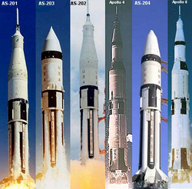
Quoi?: Programme de la Nasa

Slide 3
Pay: États-Unis

Slide 4
Quand: 1961 à 1972

Slide 5

Agence:National Aeronautics and Space Administration.

